Slide 1
SessionB 객체가 WAS의 세션에 저장되는 과정
브라우저가 처음 WAS 에 처음 접속할때 사용자는 구분되어 있음
인증을 위한 SessionB 객체는 브라우저가 WAS 에 처음 접속할때 생성
로그인 시점이 아님
브라우저
WAS
JESSION_ID 생성
SessionB 객체 생성, 세션 저장
JESSION_ID 전달
JESSION_ID 저장(쿠키)
JESSION_ID 확인
세션에 있는 SessionB 객체 사용

Slide 2
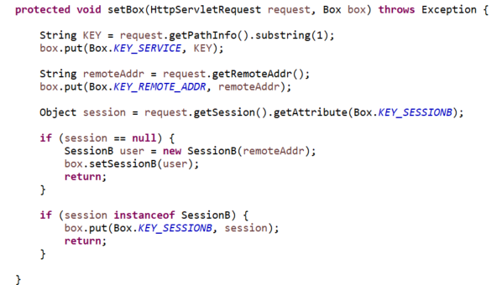
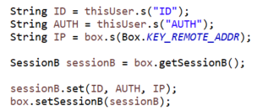
SessionB 객체가 WAS의 세션에 저장되는 과정
브라우저가 처음 WAS 에 처음 접속할때 사용자는 구분되어 있음
프로그램을 쉽게 하기 위해
null 문제 해결, sessionB.isLogin()
로그인을 안한 사용자도 접근제어 정책 사용, 토큰기능

Slide 3
SessionB 객체가 WAS의 세션에 저장되는 과정
SessionB 객체가 WAS 의 세션에 저장되는 과정
세션에 객체 저장하고 꺼내오는건 비용이 큼
프레임워크 기능으로 제공
기능 사용을 최소화 하도록 유도

Slide 4
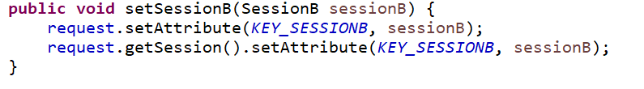
SessionB 객체가 WAS의 세션에 저장되는 과정
SessionB 객체가 WAS 의 세션에 저장되는 과정
세션에 객체 저장
객체 -> 직렬화 -> 전송 -> 보관
세션에서 객체를 꺼내옴
보관 -> 전송 -> 역직렬화 -> 객체
WAS1
브라우저
클러스터서버
WAS2

